Slide 1
OOP e Princípios SOLID

Slide 2
OOP - Programação Orientada a Objetos
01
Definição
02
Abstração e encapsulamento
03
Herança e Polimorfismo
04
Classes e Interfaces

Slide 3
OOP - Definição
O que é?
A Programação Orientada a Objetos (OOP) é um paradigma que organiza o software como uma coleção de objetos que interagem entre si.
Objetivo
Seu principal objetivo é aumentar a modularidade, reutilização e escalabilidade dos sistemas.

Slide 4
OOP - Abstração e encapsulamento
Abstração
É o processo de ocultar detalhes internos complexos e mostrar apenas o que é relevante para o usuário.
Encapsulamento
Consiste em proteger os dados de um objeto, restringindo o acesso direto e expondo-os apenas por meio de métodos públicos (getters/setters)

Slide 5
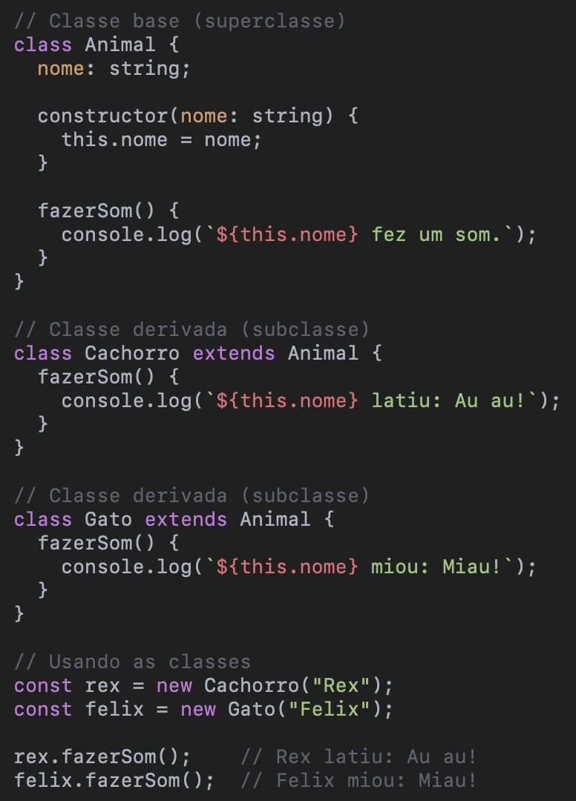
OOP - Herança e Polimorfismo
Herança
Herança é o mecanismo que permite a uma classe (chamada de subclasse ou classe filha) herdar atributos e comportamentos (métodos) de outra classe (chamada de superclasse ou classe pai) estendendo assim seu comportamento.
Polimorfismo
É um princípio da programação orientada a objetos que permite que diferentes classes implementem os mesmos métodos de formas diferentes, através de uma interface comum.

Slide 6
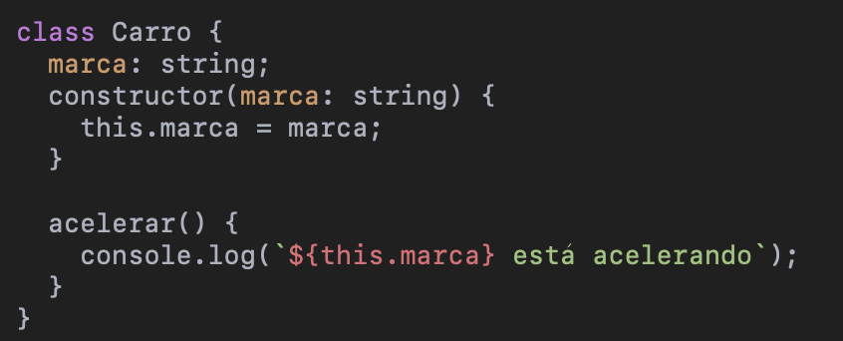
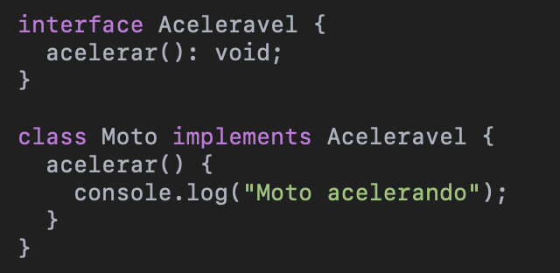
OOP - Classes e Interfaces
Classes
É uma estrutura que define o molde (ou blueprint) para criar objetos, especificando atributos (dados) e métodos (comportamentos) que esses objetos terão.
Interfaces
É um contrato que uma classe deve seguir, especificando apenas os nomes e tipos de atributos e métodos, sem implementar comportamento

Slide 7
Princípios SOLID

Slide 8
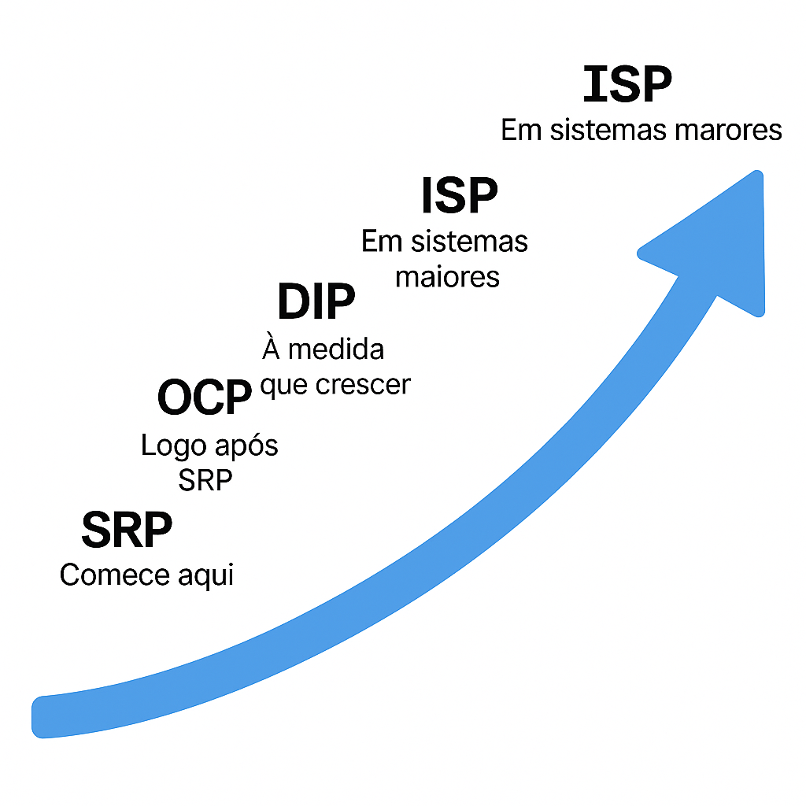
01
SRP: Responsabilidade única
02
OCP: Aberto para extensão, fechado para modificação
Visão Geral dos Princípios SOLID
03
LSP: Substituição de Liskov
04
ISP: Segregação de interfaces
05
DIP: Inversão de dependência

Slide 9
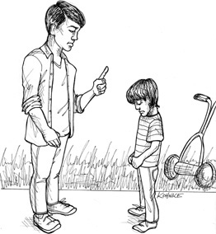
Single Responsibility Principle (SRP)
Diz sobre propósitos mal definidos
O que é?
Cada classe deve ter apenas um motivo para mudar, ou seja, uma única responsabilidade. Isso torna o código mais coeso e fácil de manter.
Problema comum
Classes que lidam com múltiplas tarefas tornam-se difíceis de testar, modificar ou entender, aumentando a chance de bugs.
Mal Interpretação Clássica
Cada módulo ou classe fazer uma única coisa
Exemplo prático
Uma classe que lida com lógica de negócios e salvamento em banco pode ser dividida em duas: uma para regras de negócio, outra para persistência.

Slide 10
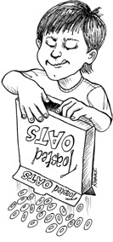
Open/Closed Principle (OCP)
Diz sobre ter que ficar mexendo onde não precisava
O que é?
Entidades de software devem estar abertas para extensão, mas fechadas para modificação. Isso evita quebrar funcionalidades existentes ao adicionar novas.
Problema comum
Modificar código existente pode causar efeitos colaterais e bugs em sistemas que já estão funcionando.
Exemplo prático
Usar interfaces ou herança para adicionar novos comportamentos sem alterar o código-fonte original.

Slide 11
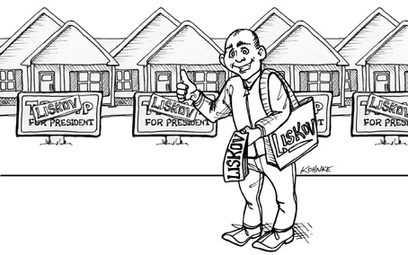
Liskov Substitution Principle (LSP)
Diz sobre Heranças não bem resolvidas
O que é?
Objetos de uma classe derivada devem poder ser substituídos por objetos da classe base sem afetar o funcionamento do programa.
Problema comum
Subclasses que violam expectativas do comportamento da superclasse quebram o polimorfismo e causam bugs difíceis de rastrear.
Exemplo prático
Uma classe `Pato` e outra `PatoDeBorracha` que não voa — se a base assume que todos voam, substituí-la pode gerar exceções inesperadas.

Slide 12
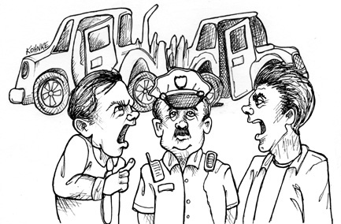
Interface Segregation Principle (ISP)
Diz sobre Interfaces mal projetadas
O que é?
Uma classe não deve ser forçada a depender de interfaces que ela não usa. Interfaces específicas são melhores que interfaces genéricas.
Problema comum
Classes que implementam métodos desnecessários geram código confuso e difícil de manter.
Exemplo prático
Em vez de uma interface `IAve` com `Voar()`, `Bicar()` e `Nadar()`, crie interfaces específicas como `IAveQueVoa` e `IAveAquática`.

Slide 13
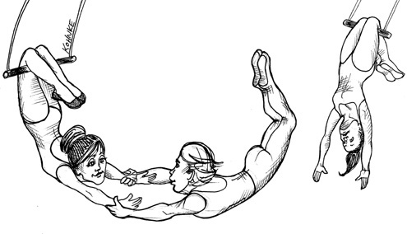
Dependency Inversion Principle (DIP)
Diz sobre depender de abstrações e não de implementações
O que é?
Módulos de alto nível não devem depender de módulos de baixo nível. Ambos devem depender de abstrações.
Problema comum
Dependência direta de implementações concretas dificulta mudanças e testes no sistema.
Exemplo prático
Usar interfaces e injeção de dependência permite trocar implementações sem modificar o código consumidor.

Slide 14
Devo sempre usar SOLID ?
Quando Aplicar
Quando não aplicar
Código que tende a crescer ou mudar (ex: sistemas vivos, APIs em evolução)
Times grandes ou múltiplos desenvolvedores
Domínios complexos (regras de negócio, integrações, orquestrações)
Módulos reutilizáveis (bibliotecas, SDKs)
Necessidade de testes unitários robustos
Scripts simples, pequenos utilitários, funções isoladas
MVPs ou provas de conceito (PoC)
Quando a abstração está dificultando a leitura sem ganhar flexibilidade
Quando o custo da separação supera o benefício
Projetos que vão morrer ou são temporários

Slide 15
Erros comuns ao aplicar SOLID
Erro | Exemplo
Criar uma interface para tudo | IUserService, IUserRepository, ILogger… para apenas uma implementação
Quebrar demais a responsabilidade | Criar 10 arquivos para uma lógica simples que caberia em 2
Injeção de dependência desnecessária | Usar @Injectable() e DI para utilitários puros, como DateHelper
Aplicar OCP onde não há variabilidade | Criar strategy para algo que nunca muda

Slide 16
Como aplicar SOLID no seu projeto?
Adotar os princípios SOLID melhora a manutenibilidade, legibilidade e extensibilidade do código. Comece aplicando um princípio por vez, revisando seu código atual, e promovendo boas práticas entre a equipe.
Conclusão e Aplicações

Slide 17

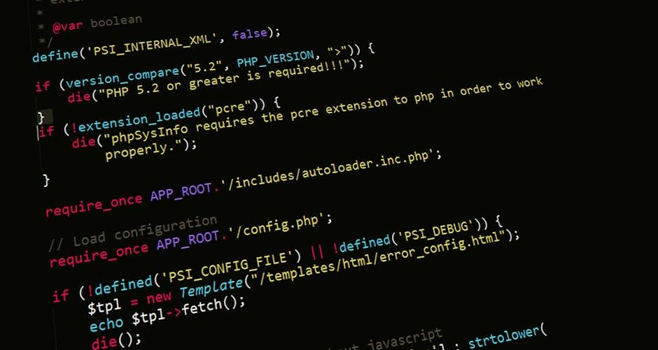

SOLID na Prática (TypeScript)

